Slide 1

CAPACITACIÓN INTERNA DE CONTRALORÍA SOCIAL
PROGRAMA PARA EL DESARROLLO PROFESIONAL DOCENTE PARA EL TIPO SUPERIOR
PRODEP 2020

Slide 2
Objetivo General: | Conocer las disposiciones en materia de promoción de contraloría social, con el propósito de que los beneficiarios o integrantes del Comité de Contraloría Social realicen el seguimiento, supervisión y vigilancia de la aplicación de los recursos públicos federales.
Objetivos Específico | Brindar las herramientas necesarias para que los beneficiarios o integrantes del Comité de Contraloría Social en las instancias ejecutoras del programa federal apliquen las estrategias de contraloría social, usen los documentos y promuevan dicha actividad.
Dirigido a: | Integrantes de los Comités de Contraloría Social o beneficiarios.
Contenido temático: | Inducción a la Contraloría Social Funciones del Responsable de Contraloría Social Comité de Contraloría social 4. Funciones de los integrantes del CCS. 5. Beneficiarios del programa 6. Documento normativos 7. Formatos y su llenado. 8. Actividades a realizar, seguimiento y fechas importantes Información sobre quejas y denuncias

Slide 3
Ponente: | Responsable de la Contraloría Social en la Instancia Ejecutora.
Material de Apoyo y Consulta: | Presentaciones, leyes, lineamientos y documentos normativos (Esquema de contraloría social, guía operativa y PATCS). Material que se les enviará mediante correo electrónico.
Dinámicas para reforzar el aprendizaje: | Taller, con la finalidad de reforzar los conocimientos.
Lugar | Instalaciones de la Universidad Tecnológica del Mar de Tamaulipas Bicentenario Link de la capacitación en línea: https://meet.google.com/

Slide 4

Concepto de la Contraloría Social Vigente
De acuerdo al Artículo 69 de la Ley General de Desarrollo Social, se reconoce a la Contraloría Social como el mecanismo de los beneficiarios, de manera organizada, para verificar el cumplimiento de las metas y la correcta aplicación de los recursos públicos asignados a los programas de desarrollo social.

Slide 5
Utilidad social e importancia de la Contraloría Social
Ciudadaniza el combate a la corrupción y a la impunidad en los programas federales de desarrollo social.
Influir en la correcta aplicación de los recursos públicos y en la mejora de la gestión pública.
Inhibe el uso de los programas para fines distintos al desarrollo social.
Dota de herramientas a la ciudadanía y población beneficiara para identificar y denunciar posibles irregularidades.
Fortalece la transparencia y rendición de cuentas
Permite el acercamiento entre el Gobierno y la ciudadanía e incrementa la confianza
Abre nuevos espacios participativos y mejora los existentes
Busca la participación ciudadana efectiva que genere impacto en la lucha contra la corrupción y la impunidad

Slide 6
Beneficios de la contraloría social
Legitima las acciones gubernamentales,
Garantiza la transparencia y la rendición de cuentas,
Crea una corresponsabilidad entre el Estado y los beneficiarios,
Favorece la participación organizada de grupos vulnerables,
Ayuda a mejorar las obras y servicios públicos,
Permite a los ciudadanos contar con un espacio de opinión y vigilancia sobre los programas de desarrollo social,
Inhibe la corrupción, la discrecionalidad y el uso político de los programas públicos,
Aporta elementos para establecer estrategias de fiscalización,
Fortalece los vínculos de confianza entre el gobierno y sociedad y
Promueve mecanismos para atender las demandas sociales de manera organizada.

Slide 7




Principales actividades de la Contraloría Social
Difusión
Capacitación y Asesoría
Promover la conformación de Comités de Contraloría Social
Captación, atención y seguimiento a Quejas y Denuncias

Slide 8



Estructura organizativa
GOBIERNO FEDERAL
Secretaría de la Función Pública. SFP
DIRECCIÓN General de Universidades Tecnológicas y Politécnicas CGUTyP
Universidades Tecnológicas y Politécnicas
utmart
Comité de la Contraloría Social
De la utmart

Slide 9
Funciones del Responsable de Contraloría Social
Capacitar a los integrante del Comité de la CS.
Asesorar en lo relacionado con el ejercicio de las actividades de CS del Comité de la CS.
Proporcionar cualquier información del PRODEP a los integrantes del Comité de la CS.
Dar respuesta a los requerimientos de la Instancia Normativa, el OEC o a la Auditoría Superior de la Federación (ASF) cuando lo soliciten en tiempo y Forma.
Cumplir con todas las actividades programadas del PITCS en tiempo y forma.
Captura en el sics todas las actividades de la CS, tal como los materiales de capacitación, difusión, etc..
Reportar a través del SICS la información relacionada con la planeación, promoción y operación; así como el seguimiento de las actividades de la CS del Programa.
Asesorar a los miembros del Comité en el llenado los Informe del Comité de Contraloría Social en la etapa de intervención inicial, intermedia y final.
Estar al pendiente de responder todos los requerimientos de las actividades de Contraloría Social de acuerdo a las fechas establecidas.
Canalizar la quejas y denuncias a la IN o al OEC.

Slide 10
Comité de
Contraloría Social (CCS)
Es la organización social constituida por los beneficiarios del programa de desarrollo social a cargo de las dependencias y entidades de la Administración Pública Federal, para el seguimiento, supervisión y vigilancia de la ejecución de dicho Programa, con relación al cumplimiento de las metas y acciones comprometidas en éstos, así como para apoyar en el ejercicio de transparencia y rendición de cuentas de los recursos asignados.

Slide 11
¿Quiénes Participan?
Población beneficiaria
Secretaría de la Función Pública
Otros Actores Interesados (CPC´s, OSC, etc.)
Instancias Ejecutoras
Órganos de Control
(OIC y OEC)
Organizaciones Sociales y Civiles e Instituciones académicas
Instancias Normativas
Las personas son el punto crucial de la Contraloría Social, pues son quienes operan e implementan las acciones de vigilancia y reportan irregularidades ante las dependencias correspondientes.

Slide 12


Comités de
Contraloría Social
Beneficio
Población beneficiaria directa
Población beneficiaria indirecta
Comités de Contraloría Social
Notes:
Res

Slide 13
Comités de Contraloría Social
.
Se conforman de manera libre y voluntaria
Otros grupos ya conformados pueden realizar actividades solicitando su registro ante la instancia correspondiente
Pueden vincularse con otros actores para fortalecer sus actividades y metas
Dan a conocer las acciones y resultados de las actividades
Las personas responsables del Programa deben proporcionar información completa y oportuna.
Notes:
Res

Slide 14


¿Qué SÍ es y qué NO es Contraloría Social?
Sí es Contraloría Social
No es Contraloría Social
1. Condicionar la conformación de los Comités
2. Limitar las acciones de Contraloría Social
3. Desvincular la Contraloría Social de las quejas y denuncias
4. Cumplimiento ficticio y simulación
1. Participación libre y voluntaria
2. Apertura gubernamental permanente para acciones de vigilancia
3. Flexibilidad del modelo
4. Atención prioritaria a quejas y denuncias, y su seguimiento
5. Enfoque al combate a la corrupción e impunidad
6. Vinculación con otros actores para el logro de resultados

Slide 15
FUNCIONES DE LOS INTEGRANTES DEL CCS.
Funciones: El Comité tiene la encomienda de realizar las siguientes actividades: Solicitar la información pública relacionada con la operación del programa. Vigilar que se difunda información suficiente, veraz y oportuna sobre la operación del programa federal. Vigilar que el ejercicio de los recursos públicos para las obras, apoyos o servicios sea oportuno transparente y con apego a lo establecido en las reglas de operación. Vigilar que se difunda el padrón de beneficiarios. Vigilar que los beneficiarios del programa federal cumplan con los requisitos para tener ese carácter. Vigilar que se cumpla con los periodos de ejecución de las obras o de la entrega de los apoyos o servicios.

Slide 16
FUNCIONES DE LOS INTEGRANTES DEL CCS.
Vigilar que exista documentación comprobatoria del ejercicio de los recursos públicos y de la entrega de las obras, apoyos o servicios. Vigilar que el programa federal no se utilice con fines políticos, electorales, de lucro u otros distintos al objeto del programa federal. Vigilar que el programa federal no sea aplicado afectando la igualdad entre mujeres y hombres. Vigilar que las autoridades competentes den atención a las quejas y denuncias relacionadas con el programa federal. Registrar en los informes los resultados de las actividades de contraloría social realizadas, así como dar seguimiento, en su caso, a los mismos (antes cédulas). Recibir las quejas y denuncias sobre la aplicación y ejecución de los programas federales. Recibir las quejas y denuncias que puedan dar lugar al financiamiento de responsabilidades administrativas, civiles o penales relacionadas con los programas federales, así como turnarlas a las autoridades competentes para su atención.

Slide 17
Beneficiarios del programa
Beneficiarias
Población objetivo.
La población objetivo la conforman 180 IES, 118 UUTT y 62 UUPP, que son las que cumplieron los requisitos de las Reglas de Operación del Programa (ROP), publicadas en el Diario Oficial del 27 de diciembre de 2018.
Las UUTT y UUPP con evaluación favorable y que cumplieron con las obligaciones establecidas en las ROP vigentes, solamente fueron 90 UUTT y UUPP, siendo 57 UUTT y 33 UUPP.
Beneficiarios de la Contraloría Social.
Docentes y cuerpos académicos de las Instancias Ejecutoras (IES), que resultaron apoyadas a través del PRODEP.

Slide 18
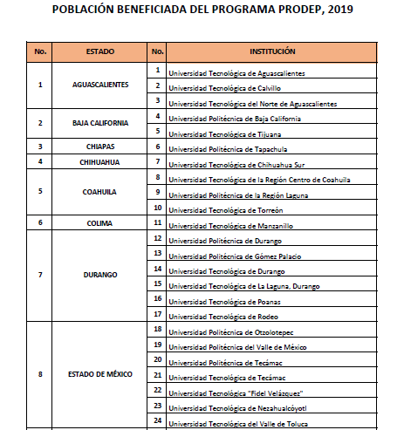
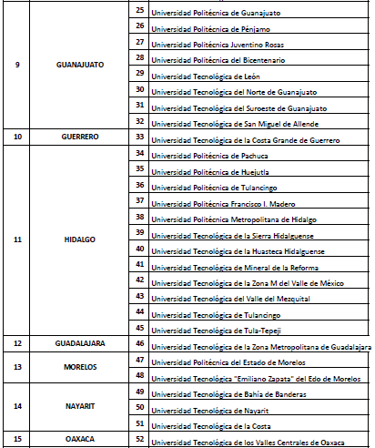

Slide 19
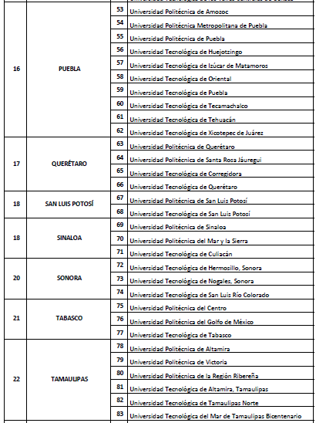
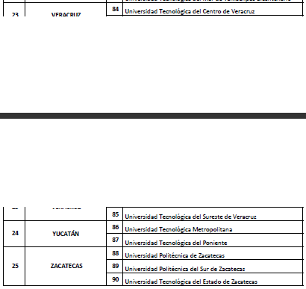

Slide 20
Documentos normativos
Normatividad aplicable a la Contraloría Social
Ley General de Desarrollo Social
Reglamento Interior de la Secretaría de la Función Pública
Lineamientos para la promoción y operación de la Contraloría Social en los programas federales de desarrollo social
Reglamento de la Ley General de Desarrollo Social

Slide 21





Documentos de Contraloría Social
Se elaborarán con base en las características operativas del programa federal de desarrollo social.
Esquema de Contraloría Social
Programa Anual de Trabajo de Contraloría Social
  Elaborado por la Instancia Normativa, en el que se establecen las actividades, los responsables, las metas, la unidad de medida y el calendario de ejecución para promover la contraloría social.
Documento en que se establece la estrategia conforme a la cual se realizarán las actividades de promoción de contraloría social de acuerdo a las características de cada programa federal.
Guía Operativa
Se remiten a la Coordinación General de Ciudadanización y Defensa de Víctimas de la Corrupción en los primeros veinte días hábiles de cada ejercicio fiscal.
Documento en el que se detallan los procedimientos de promoción y seguimiento con base en el esquema de contraloría social y Estrategia Marco.

Slide 22
Formatos de Contraloría Social que se utilizarán:
Anexo 1 PITCS
Programa Institucional de CS
Anexo 2
Minuta de reunión
Anexo 3
Lista de asistencia
Anexo 4
Acta de registro de comité
Anexo 5
Acta de sustitución de integrante del comité
Anexo 6
Solicitud de información
Anexo 7
Informe del comité de CS
Anexo 8
Cédula de quejas y denuncias
Anexo 9
Población beneficiada
Anexo 10
Reporte de avance SICS
Anexo 11
Reporte de página institucional

Slide 23
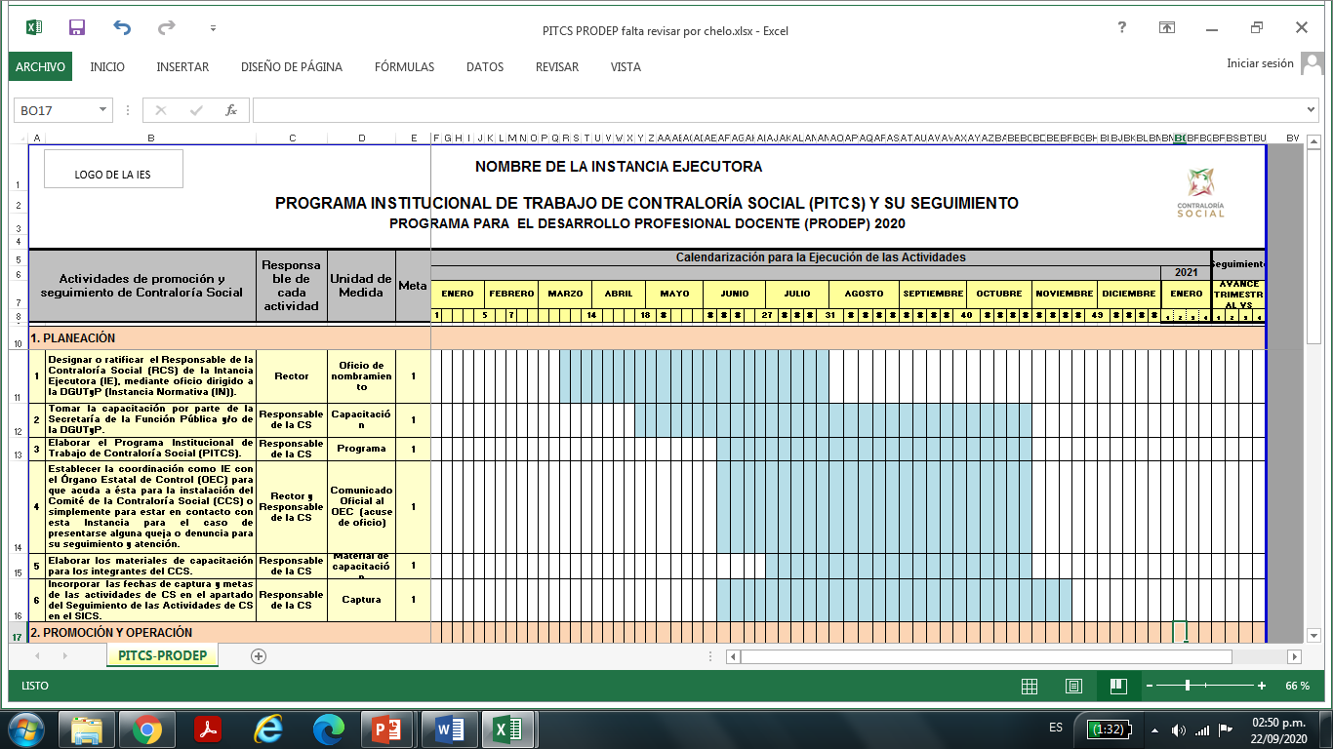
Anexo 1 PITCS
El PITCS contiene las Actividades de CS que deberán de realizarse durante el período de vigilancia 2020, así como la calendarización de éstas.

Slide 24
Anexo 2. Minuta de Reunión
Objetivos de la reunión:
Constituir el Comité de Contraloría Social
Capacitar a los integrantes del Comité de Contraloría Social
Supervisar la distribución de los materiales de difusión
Supervisar los gastos
Supervisar los gastos del cierre del ejercicio
Elaborar reporte final de quejas y denuncias
Realizar el informe final del Comité de Contraloría Social
El (los) objetivo(s) se eligen de acuerdo a los puntos a tratar en la reunión y el nombre del archivo de la minuta, depende del numero del objetivo, por ejemplo: Reunión para Constituir el Comité, nombre del archivo se escribirá:
A2 – 1 – UTA (Significa: Anexo 2 del objetivo 1 de la Universidad Tecnológica de Aguascalientes)

Slide 25
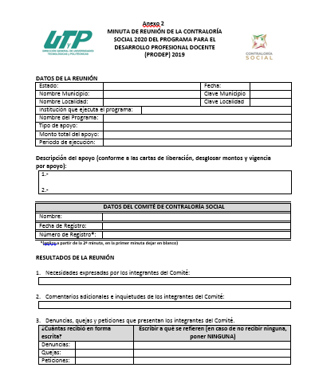
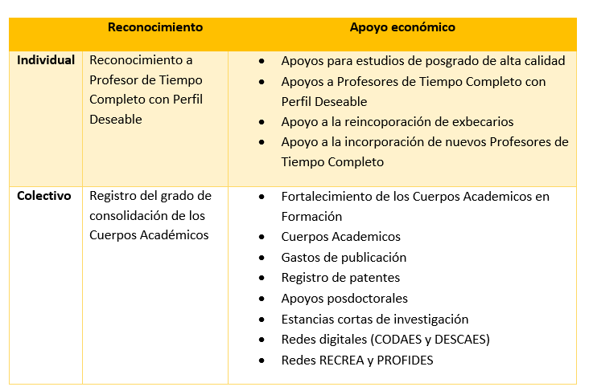
A2 Minuta de Reunión
Institución que ejecuta el programa: Universidad Tecnológica o Politécnica
Nombre del Programa: PRODEP
Tipo de Apoyo: Financiero
Período de ejecución: noviembre 2019 a noviembre 2020
Nombre del Comité de Contraloria Social: Universidad Tecnológica del Mar de Tamaulipas Bicentenario – CCS PRODEP 2019.
Aquí se van a describir los datos de el/los apoyo(s) que se vigilarán en está contraloría (conforme a las cartas de liberación) por ejemplo:
Resultados de la reunión, al menos registrar un comentario en los puntos 1 y 2.

Slide 26
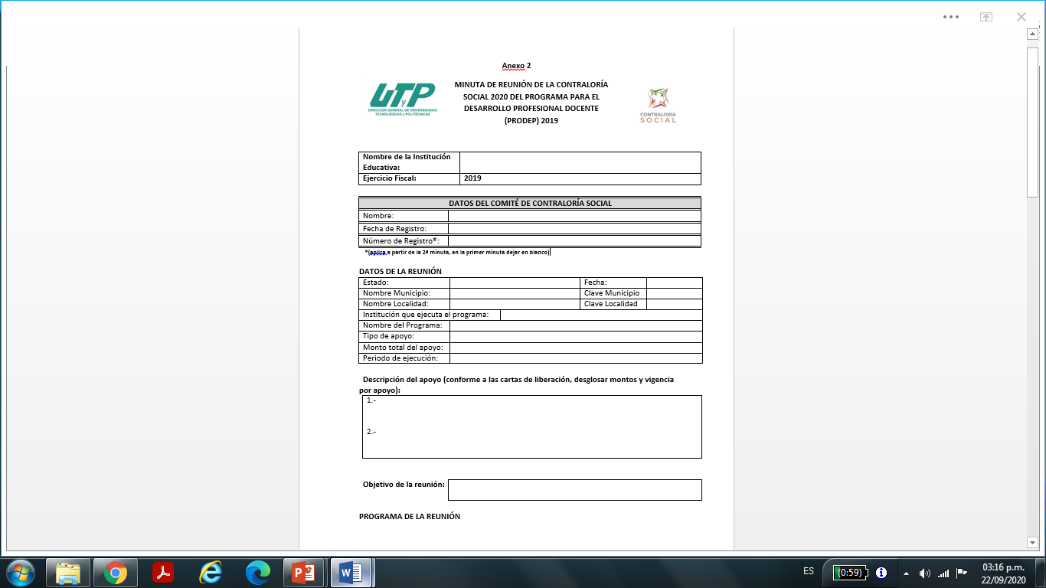
Minuta de Reunión
Esta minuta es donde se va a plasmar cada uno de los objetivos, (1 minuta por objetivo)
Objetivos de la reunión:
Constituir el Comité de Contraloría Social
Capacitar a los integrantes del Comité de Contraloría Social
Supervisar la distribución de los materiales de difusión
Supervisar los gastos
Supervisar los gastos del cierre del ejercicio
Elaborar reporte final de quejas y denuncias
Realizar el informe final del Comité de Contraloría Social
El objetivo se coloca tal cual se presenta en esta lista

Slide 27
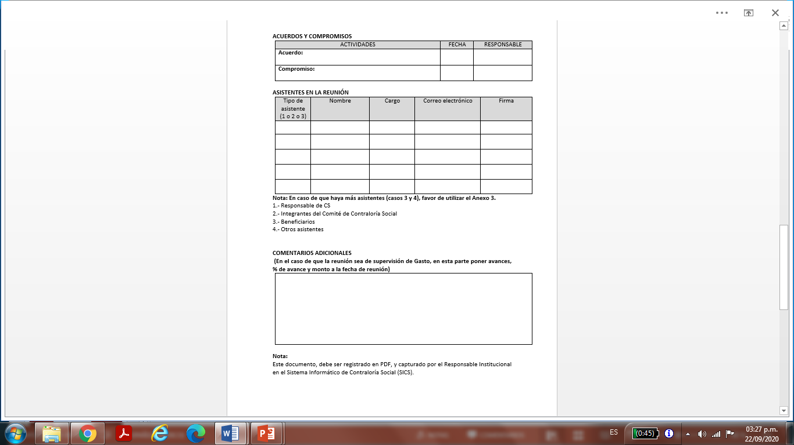
Se registrarán los tipos de asistentes a la reunión, en caso de que haya más asistentes insertar más renglones.
Esta la segunda hoja, van a quedar asentados los acuerdos a los que llegaron, así como los compromisos para la siguiente reunión (el compromiso se vincula con el objetivo de la siguiente reunión).
En el caso de que la reunión sea de supervisión del gasto, favor de poner el monto gastado del total autorizado y el % de avance.
Notas: Cada minuta debe ir acompañada del anexo 3 Lista de asistencia. Ambos documentos conservan la nomenclatura del anexo 2 y su objetivo: A2 – 1 – UTA (Significa: Anexo 2 del objetivo 1 de la Universidad Tecnológica de Aguascalientes)

Slide 28
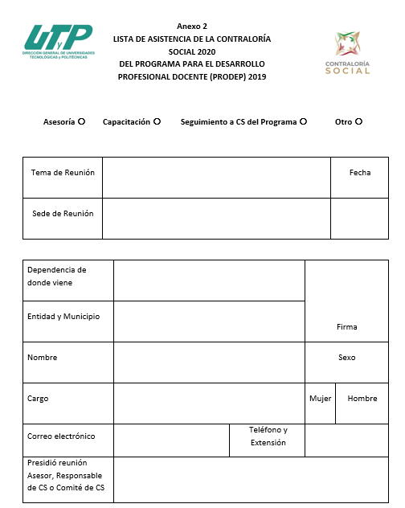
A3 Lista de Asistencia
Se debe incluir en cada minuta de reunión
Debe vincularse con el objetivo de la reunión,
Notas: Cada minuta debe ir acompañada del anexo 3 Lista de asistencia. Ambos documentos conservan la nomenclatura del anexo 2 y su objetivo: A2 – 1 – UTA (Significa: Anexo 2 del objetivo 1 de la Universidad Tecnológica de Aguascalientes)

Slide 29
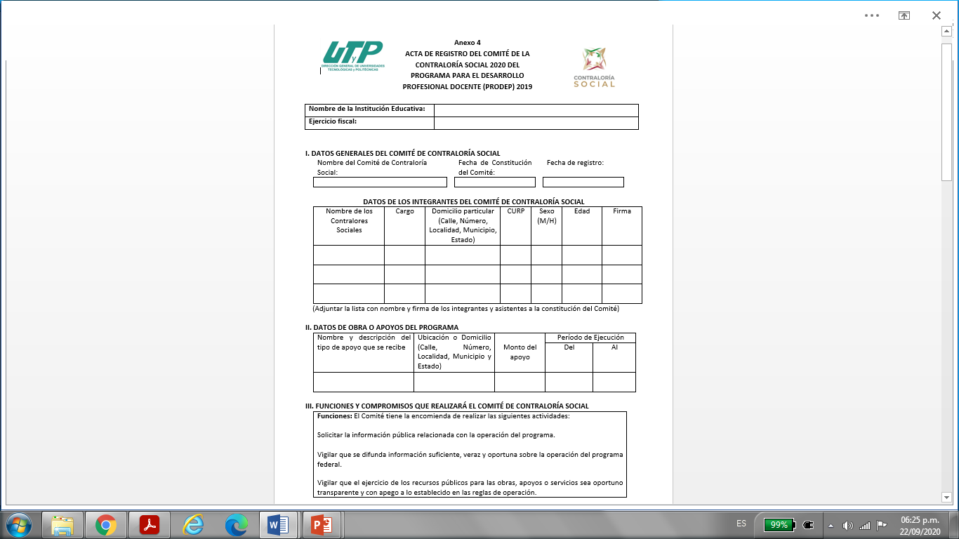
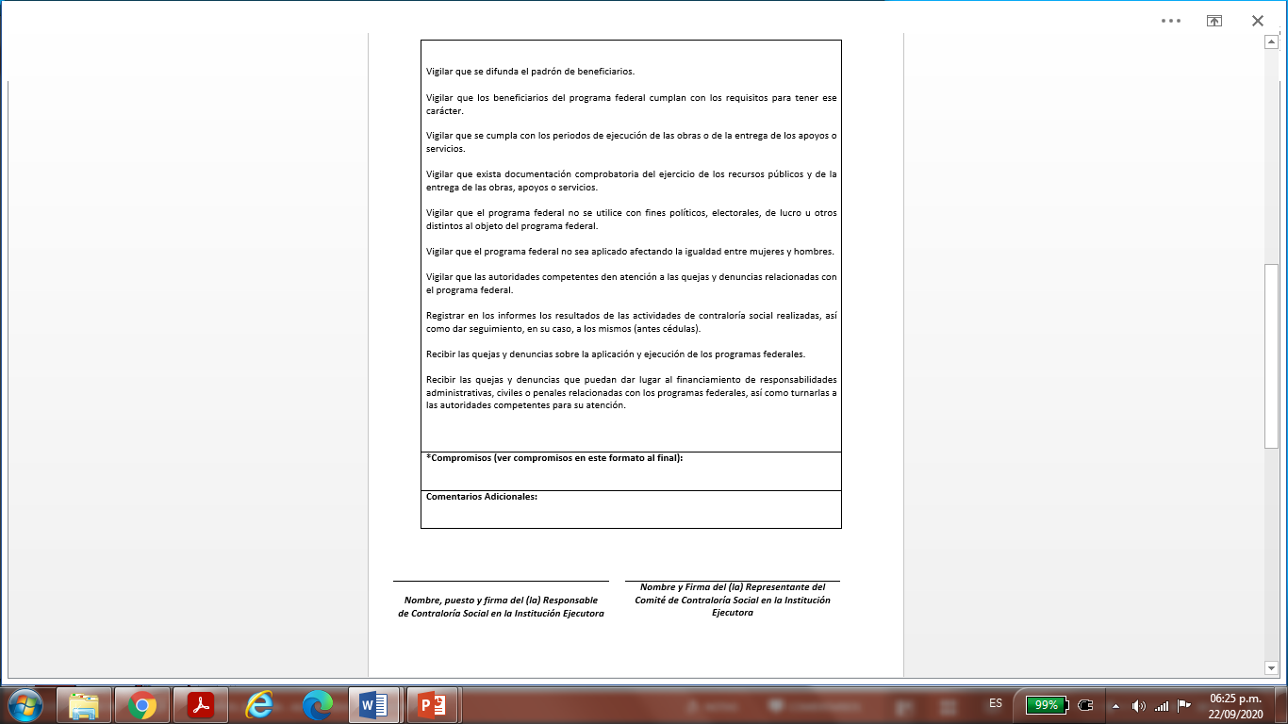
A4 Acta de registro
Una vez realizada la difusión de Contraloría Social y se haya conformado el Comité (minuta 1 anexo 2, objetivo 1) por mayoría de votos, el Responsable de Contraloría Social procede al llenado del anexo A4 que corresponde al Acta de Registro del Comité.

Slide 30
Los beneficiarios eligen por mayoría de votos a los integrantes de este Comité de Contraloría Social.
Los integrantes del Comité de Contraloría Social asumen esta acta de registro como escrito libre para solicitar su registro, con fundamento en el artículo 70 de la Ley General de Desarrollo Social.
Capturar a más tardar dentro de los 15 días hábiles (21 días naturales) posteriores a la fecha de su constitución.

Slide 31
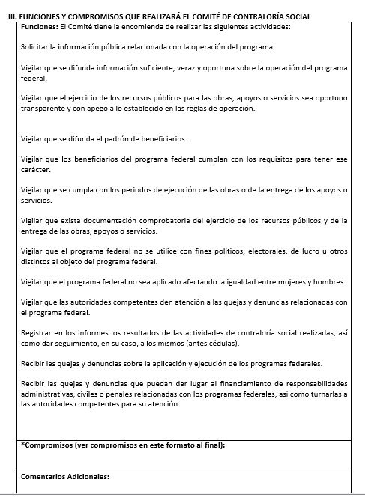
En la segunda hoja del Acta de Registro del Comité
se mencionan las funciones y compromisos a los que se compromete el Comité de CS.
Deberán establecer los compromisos del comité y colocarlos en el apartado compromisos.

Slide 32
Ejemplo de compromisos:
*Los Compromisos del Comité de CS son los siguientes:
Tomar la capacitación para realizar las actividades de CS por parte del RCS de las IES,
Solicitar al RCS de la IE la información pública relacionada con la operación del Programa,
Registrar en el informe(s) el(los) resultado(s) de las actividades de contraloría social realizadas, así como dar seguimiento, en su caso, a los mismos;
Supervisar que se apliquen correctamente los recursos al 100% con base en las cartas de liberación del programa.
El RCS en la Instancia Ejecutora deberá realizar reuniones con los beneficiarios de los programas federales, a fin de promover que se realicen actividades de contraloría social, así como que expresen sus necesidades, opiniones, quejas, denuncias y peticiones relacionadas con los programas federales.

Slide 33
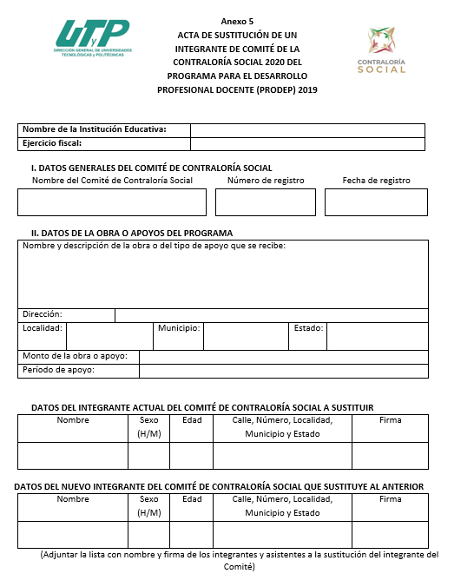
A5 Acta de sustitución
Los datos de la sección I. Datos generales y II. Datos de la obra o apoyos del Programa, deben coincidir con los establecidos en las minutas A2.
Primero se colocan los datos del integrante anterior, posteriormente los del nuevo integrante.

Slide 34
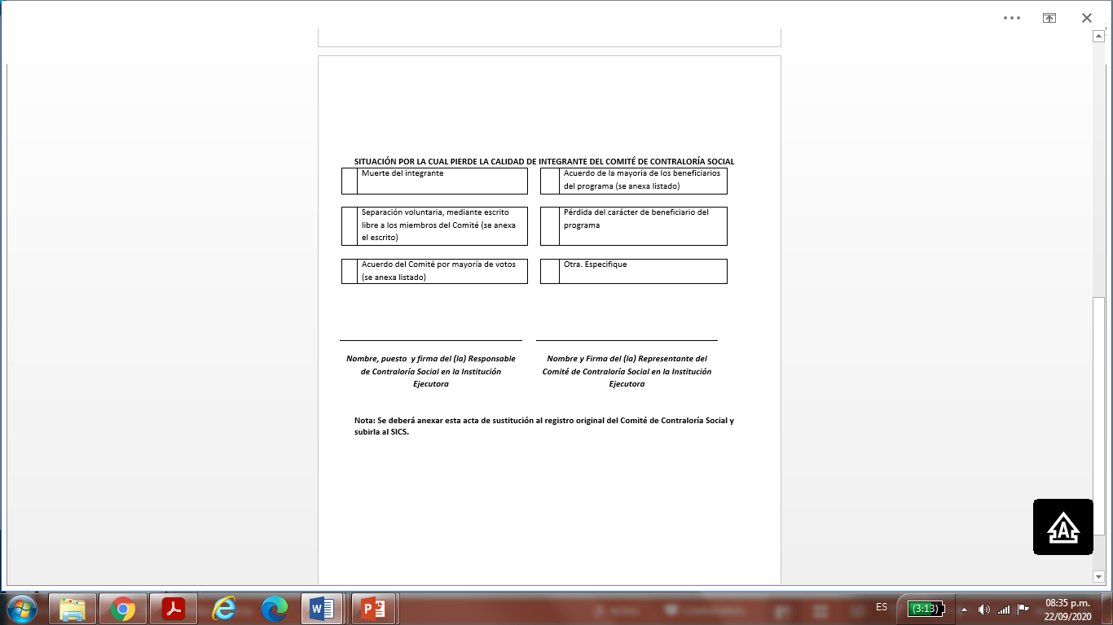
Seleccionar el motivo de la sustitución.
Firma y nombre de Responsable de CS y Representante del Comité
(Adjuntar la lista con nombre y firma de los integrantes y asistentes a la sustitución del integrante del Comité)

Slide 35
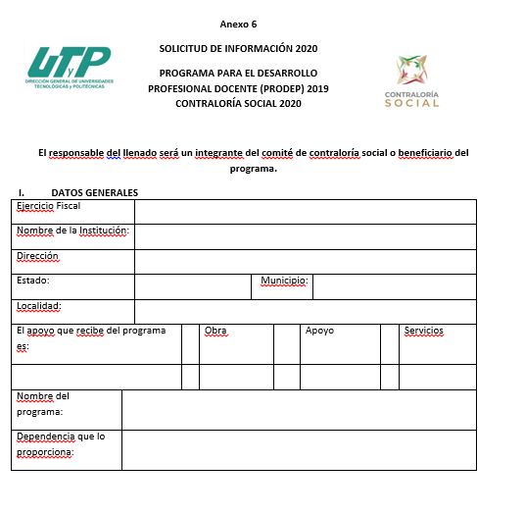
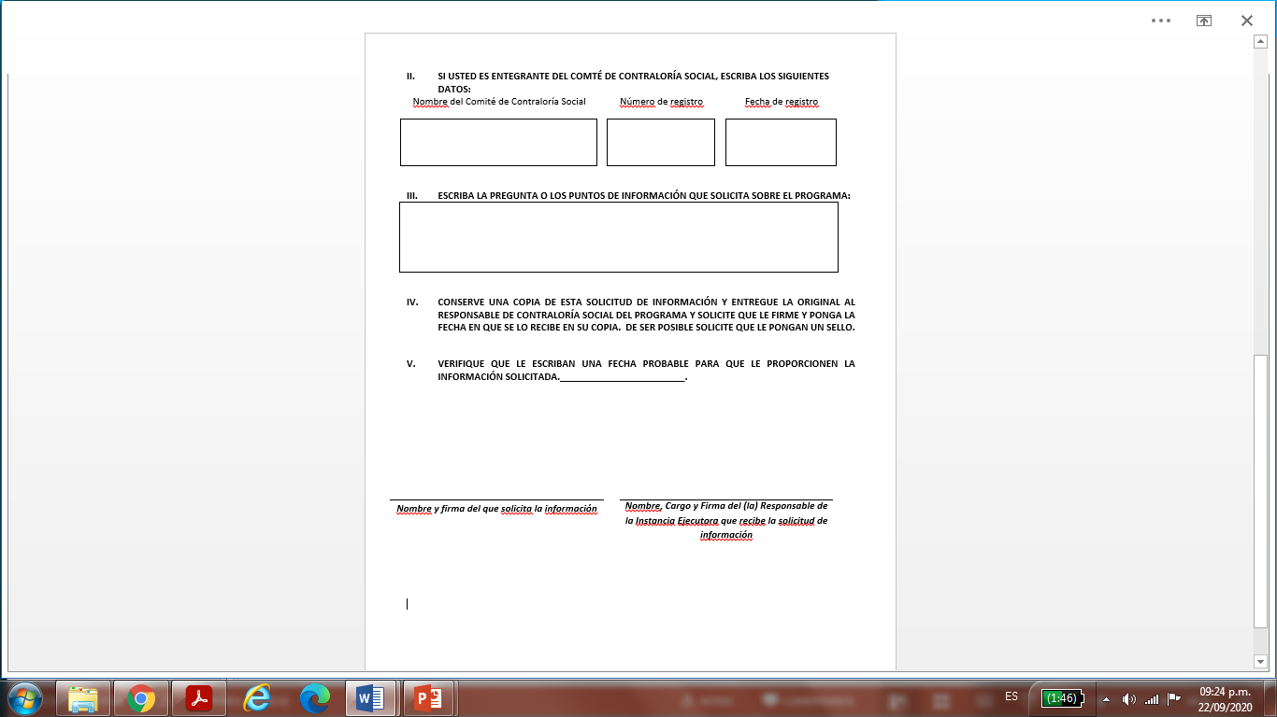
A6 Solicitud de Información
En caso de que los integrantes del comité tengan preguntas relacionadas con la operación del programa, dichos cuestionamientos podrán formularse utilizando el formato solicitud de información y el responsable de la CS resolverá sus dudas.
En la capacitación se mencionó que se van a realizar 10 minutas enfocados en 10 objetivos. ¿Podemos como Comité de Contraloría Social realizar más reuniones? ¿Plantear más objetivos?

Slide 36

A7 Informe del CCS
El Comité de Contraloría Social en su reunión número 7 (objetivo 7), contestarán el formulario del Informe Final.
El Responsable colocará el logotipo de la Universidad, y deberá verificar que se encuentre debidamente llenado y firmado para poder subirlo a la página de la Universidad.
El informe final deberá subirse a más tardar a los 30 días naturales posteriores a su ejecución y deberá estar en el SICS antes del 31 de diciembre.

Slide 37
Ejemplo de elaboración de A7 Informe final

Slide 38
 | 5.- Respecto al beneficio obtenido por el Programa, indique la opción que considere más adecuada:
 |  | No |  | Sí |  | No aplica
 | 5.1.- | 1 |  | 2 |  | 3 |  |  | ¿Le fue entregado completo el beneficio?
 | 5.2.- | 1 |  | 2 |  | 3 |  |  | ¿El beneficio se entregó de acuerdo a las fechas y los lugares programados?
 | 5.3.- | 1 |  | 2 |  | 3 |  |  | ¿Le fue condicionada la entrega del beneficio?
 | 5.4.- | 1 |  | 2 |  | 3 |  |  | En caso de que su Programa implique obra pública, ¿la pudo ver finalizada?
 | 5.5.- | 1 |  | 2 |  | 3 |  |  | ¿La obra tuvo alguna dificultad o irregularidad observada?
 | 5.6.- | 1 |  | 2 |  | 3 |  |  | ¿Este beneficio representó una mejora para su localidad, su familia o para Usted?
 | 5.7.- | 1 |  | 2 |  | 3 |  |  | En su opinión, ¿el beneficio lo reciben las personas que lo necesitan?
 | 5.8 | 1 |  | 2 |  | 3 |  |  | ¿Conoció a alguien a quien se le haya condicionado la entrega del beneficio o a quien no se lo hayan entregado completo?
 | 6.- Usted o algún conocido tiene acceso a internet mediante:
 | 1 | Teléfono con datos activados |  |  |  |  |  |  |  |  |  |  |  |  | 2 | Computadora propia con internet en casa |  |  |  |  |  |  |  |  |  |  |  |  |  |  | 3 | Ninguno
 | 6.1.- ¿Considera que el acceso a internet es una herramienta necesaria para realizar acciones de Contraloría Social?
 | 1 | Sí, ¿por qué? |  |  |  | Debido a la pandemia del COVID-19 todo ha sido de manera virtual
 | 0 | No, ¿por qué?
 | 7.- Durante y al final de sus actividades de vigilancia, ¿halló o fue testigo de alguna irregularidad?
 | 0 | No |  | 1 | Sí |  | Especifique cuál:
 | 8.- De acuerdo a lo que observó, ¿considera que el Programa fue o es utilizado con fines políticos, electorales, de lucro u otros distintos a su objetivo?
 | 0 | No |  |  |  |  |  |  |  |  |  |  |  |  |  |  |  |  |  |  | 1 | Sí, ¿por qué?
 | 9.-¿Cuál o cuáles de los siguientes mecanismos de atención a quejas/denuncias conoce?
 |  | No |  | Sí
 | 9.1.- | 0 |  | 1 | Plataforma Ciudadanos Alertadores Internos y Externos de la Corrupción
 | 9.2.- | 0 |  | 1 | Buzón móvil o fijo
 | 9.3.- | 0 |  | 1 | Sistema Integral de Denuncias Ciudadanas (SIDEC)
 | 9.4.- | 0 |  | 1 | Aplicación móvil (Denuncia Ciudadana de la Corrupción)
 | 9.5.- | 0 |  | 1 | Contraloría del Estado
 | 9.6.- | 0 |  | 1 | Teléfono y/o correo electrónico
 | 9.7.- | 0 |  | 1 | Personal responsable de la ejecución del Programa

Slide 39
 | 10.- ¿Usted, alguna persona beneficiaria o integrante del Comité presentó o presentaron una queja/denuncia sobre la operación del Programa?
 | 0 | No (Pase a la pregunta 13) |  |  |  |  |  |  |  |  |  |  |  |  |  |  |  |  |  |  | 1 | Sí
 | 10.1.- Señale el mecanismo o los mecanismos utilizados para presentar la queja/la denuncia y ante qué instancia fue. (Puede marcar una o más opciones, según sea el caso)
 |  | 1 | Plataforma Ciudadanos Alertadores Internos y Externos de la Corrupción
 |  | 2 | Buzón móvil o fijo
 |  | 3 | Sistema Integral de Denuncias Ciudadanas (SIDEC)
 |  | 4 | Aplicación móvil (Denuncia Ciudadana de la Corrupción)
 |  | 5 | Contraloría del Estado
 |  | 6 | Teléfono y/o correo electrónico
 |  | 7 | Personal responsable de la ejecución del Programa
 |  | ¿Ante qué Instancia fue presentada?
 | 10.2.- ¿Cuál o cuáles fue o fueron los motivos de su queja/denuncia? (Puede marcar una o más opciones)
 |  | 1 | Falta de difusión de la información sobre el Programa
 |  | 2 | El ejercicio de los recursos públicos no se realiza de forma transparente y conforme las reglas de operación y/o normatividad aplicable
 |  | 3 | Las personas beneficiarias del Programa no cumplen con los requisitos de acuerdo a la normatividad
 |  | 4 | No se cumpla con los períodos de ejecución de las obras o de la entrega de los apoyos o servicios
 |  | 5 | No existe documentación comprobatoria del ejercicio de los recursos públicos y de la entrega de las obras, apoyos o servicios
 |  | 6 | Otro:
 | 11.- ¿Cuál es su opinión sobre el mecanismo o los mecanismos que utilizó para presentar su queja/denuncia?
 | 12.- Describa brevemente los resultados sobre su experiencia tras presentar su queja/denuncia.

Slide 40
 | 13.- ¿Existió equidad de género² en la integración del Comité? |  |  |  |  |  |  |  |  |  |  |  |  |  |  |  |  |  |  |  |  |  |  |  |  | 1 | No |  | 2 | Sí |  | 3 | No aplica
 | 14.- Señale los medios a través de los cuáles recibió capacitación en materia de contraloría social: (Puede marcar una o más opciones)
 | 1 | Reunión o asamblea |  |  |  |  |  |  |  |  |  |  |  |  |  |  |  |  |  |  |  |  |  | 4 | Correo electrónico
 | 2 | Videoconferencia |  |  |  |  |  |  |  |  |  |  |  |  |  |  |  |  |  |  |  |  |  | 5 | Folleto
 | 3 | Llamada telefónica |  |  |  |  |  |  |  |  |  |  |  |  |  |  |  |  |  |  |  |  |  | 6 | Otro:
 | 15.- ¿Qué actividades realizó el Comité de Contraloría Social?
 |  | No |  | Sí
 | 15.1.- | 0 |  | 1 | ¿Se verificó el cumplimiento de la entrega del beneficio?
 | 15.2.- | 0 |  | 1 | ¿Se vigiló el uso correcto de los recursos del Programa?
 | 15.3.- | 0 |  | 1 | ¿Se informó a otras personas beneficiarias sobre el Programa?
 | 15.4.- | 0 |  | 1 | ¿Se vigiló qué otras personas beneficiarias del Programa cumplieran con los requisitos de acuerdo a la normatividad?
 | 15.5.- | 0 |  | 1 | ¿Se llevaron a cabo reuniones con otras personas beneficiarias y/o servidores públicos para tratar temas de Contraloría Social?
 | 15.6.- | 0 |  | 1 | ¿Se solicitó información sobre los beneficios recibidos?
 | 15.7.- | 0 |  | 1 | ¿Se orientó a las personas beneficiarias a presentar quejas/denuncias?
 | 15.8.- | 0 |  | 1 | ¿Se externaron dudas e iniciativas a las personas responsables del Programa?
 | 15.9.- | Comentarios adicionales: |  |  |  |  |  |  | Ninguno
 | 16.- En su experiencia, ¿para qué cree que sirvió participar en actividades de Contraloría Social? (Puede marcar una o más opciones)
 | 1 | Gestión y trámite de los beneficios del Programa |  |  |  |  |  |  |  |  |  |  |  |  |  |  |  |  |  |  |  |  |  | 6 | Transparencia en los recursos del Programa
 | 2 | Recepción oportuna de los beneficios del Programa |  |  |  |  |  |  |  |  |  |  |  |  |  |  |  |  |  |  |  |  |  | 7 | Mejor funcionamiento del Programa
 | 3 | Calidad en los beneficios del Programa |  |  |  |  |  |  |  |  |  |  |  |  |  |  |  |  |  |  |  |  |  | 8 | En realidad, no sirve para nada
 | 4 | Conocimiento y buen ejercicio de los derechos/las obligaciones de las personas beneficiarias del Programa |  |  |  |  |  |  |  |  |  |  |  |  |  |  |  |  |  |  |  |  |  | 9 | Otro:
 | 5 | Atención oportuna a quejas/denuncias

Slide 41
 | 17.- ¿Considera que la realización de las actividades de Contraloría Social fue ajena a cualquier partido u organización política?
 | 0 | No |  |  |  |  |  |  |  |  |  |  |  |  |  |  |  |  |  |  | 1 | Sí
 | 18.- Según su experiencia, ¿cuál de los siguientes aspectos son susceptibles de mejora en el proceso de la Contraloría Social? (Puede marcar una o más opciones)
 | 1 | Acceso a la información en tiempo y forma |  |  |  |  |  |  |  |  |  |  |  |  |  |  |  |  |  |  | 6 | Implementación de un mecanismo de participación ciudadana que contribuya a la transparencia y rendición de cuentas del Programa
 | 2 | Respuesta y/o seguimiento a quejas/denuncias
 | 3 | Vínculo con las personas responsables del Programa |  |  |  |  |  |  |  |  |  |  |  |  |  |  |  |  |  |  | 7 | Subsanar las irregularidades detectadas en el Programa
 | 4 | Reporte en materia de Contraloría Social (por ejemplo, este Informe) |  |  |  |  |  |  |  |  |  |  |  |  |  |  |  |  |  |  | 8 | Otro:
 | 5 | Selección de las personas beneficiarias que integran el Comité
 | 19.- ¿Recomendaría participar en acciones de Contraloría Social en algún otro programa gubernamental?
 | 1 | Sí, ¿por qué? |  |  |  | Porque permite la Transparencia en la utilización de los recursos dados en los programas federales
 | 0 | No, ¿por qué?
 | 20.- ¿Participaría en acciones de transparencia y rendición de cuentas para dar certeza a la sociedad sobre el uso y operación de los programas sociales y recursos públicos, a fin de evitar que los mismos sean utilizados con fines político-electorales?
 | 1 | Sí, ¿por qué? |  |  |  | Vigilar que se cumpla como debe de ser
 | 0 | No, ¿por qué?
 | Nombre y firma de la persona servidora pública que recibe este Informe |  |  |  |  |  |  |  |  |  |  |  |  |  |  |  |  |  |  |  |  | Nombre y firma de la persona integrante del Comité de Contraloría Social que entrega este Informe

Slide 42
Actividades a realizar, seguimiento y
fechas importantes

Slide 43
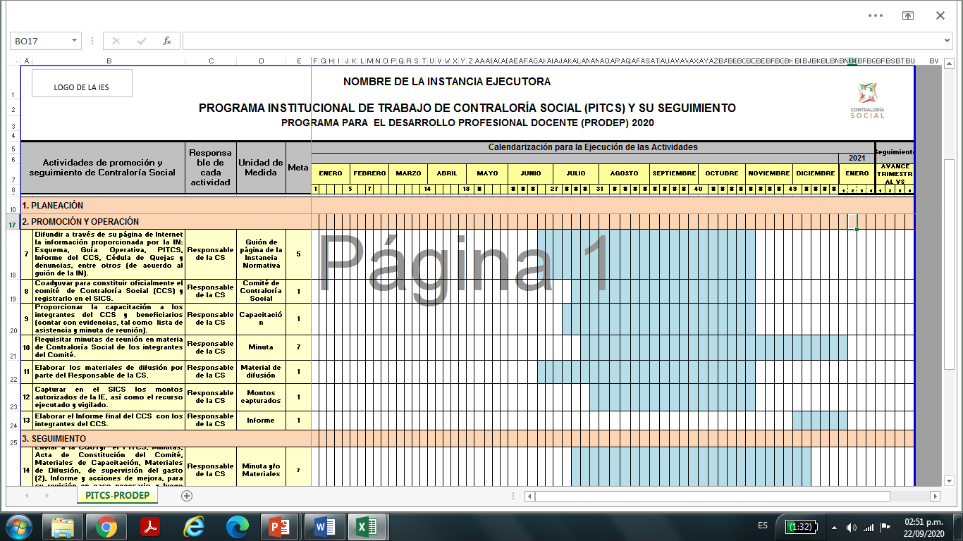

Slide 44
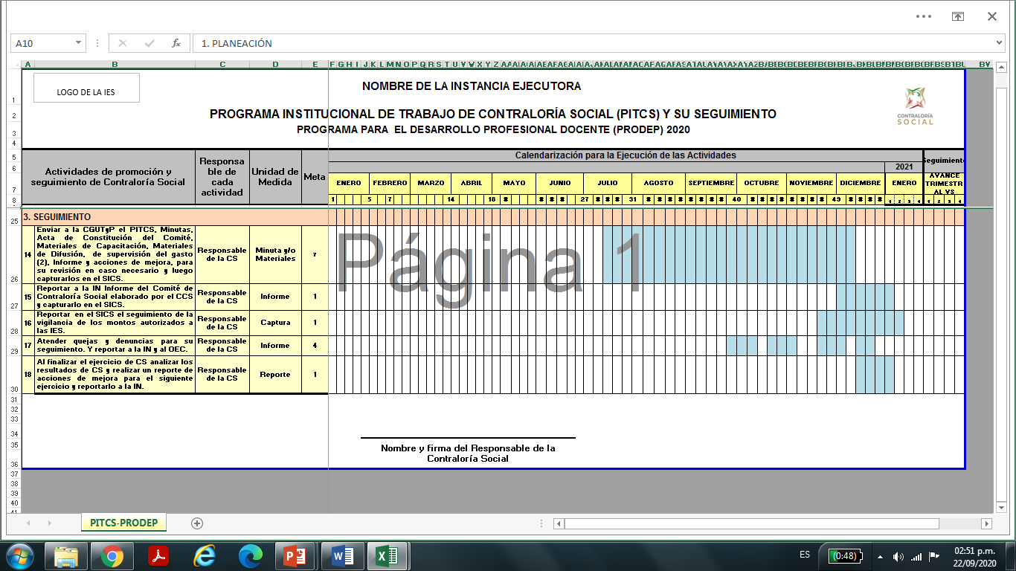


Slide 45

El Responsable de Contraloría Social cada 25 de mes deberá informar a la IN sobre el estatus de quejas y denuncias

Slide 46
Medios para presentar Quejas y Denuncias por parte de los miembros del Comité de Contraloría Social o Beneficiarios:
En la Secretaría de la Función Pública:
Denuncia Ciudadana de la Corrupción (SIDEC):
https://sidec.funcionpublica.gob.mx/#!/
Vía correspondencia: Envía tu escrito a la Dirección General de Denuncias e Investigaciones de la Secretaría de la Función Pública en Av. Insurgentes Sur No. 1735, Piso 2 Ala Norte, Guadalupe Inn, Álvaro Obregón, CP 01020, Ciudad de México.
Vía telefónica: En el interior de la República al 800 11 28 700 y en la Ciudad de México 55 2000 2000
Presencial: En el módulo 3 de la Secretaría de la Función Pública ubicado en Av. Insurgentes Sur 1735, PB, Guadalupe Inn, Álvaro Obregón, Código Postal 01020, Ciudad de México.
Vía correo electrónico: contraloriasocial@funcionpublica.gob.mx
Plataforma: Ciudadanos Alertadores Internos y Externos de la Corrupción. La plataforma de alertadores está diseñada para atender casos graves de corrupción y/o en los que se requiere confidencialidad: https://alertadores.funcionpublica.gob.mx
Aplicación “Denuncia Ciudadana de la Corrupción”.

Slide 47
Medios para presentar Quejas y Denuncias por parte de los miembros del Comité de Contraloría Social o Beneficiarios:
En la Instancia Normativa
Correo electrónico: quejas_denuncias.prodep@nube.sep.gob.mx , con el objeto de facilitar a los miembros de las comunidades universitarias y población en general, la emisión de preguntas y/o sugerencias o, en su caso, inconformidades sobre el desarrollo de los proyectos apoyados con recursos del Programa para el Desarrollo Profesional Docente (PRODEP).
Directamente en la Dirección de Desarrollo y Fortalecimiento de la DGUTyP, con el C. Sergio Iván Barcelata Cavazos, en Avenida Universidad No. 1200, piso 3, sector 331 Colonia Xoco, Alcaldía Benito Juárez, Ciudad de México, C.P. 03330; o bien, comunicarse al 3601-1600, extensiones 67191 ó 67203 o a los correos: sergio.barcelata@nube.sep.gob.mx y rosalba.hernandez@nube.sep.gob.mx

Slide 48
Es importante tener presente que en caso de alguna queja o denuncia en donde se presuma que existe una conducta irregular por parte de un servidor público, será(n) turnada(s) a la DGUTyP y al Órgano Estatal de Control (OEC) para su conocimiento e intervención; asimismo, la IN llevará a cabo un control de éstas.
Sin olvidar que cuando el Responsable de Contraloría Social recibe la queja o denuncia sobre el Programa, deberá de recabar toda la información necesaria para verificar la procedencia y validez de esta, posteriormente informar a la DGUTyP y al OEC, este último será quien después de analizar la queja o denuncia determinará en función de su naturaleza a quien les corresponde dar una solución.

Slide 49
FORMATOS UTILIZADOS

Slide 51
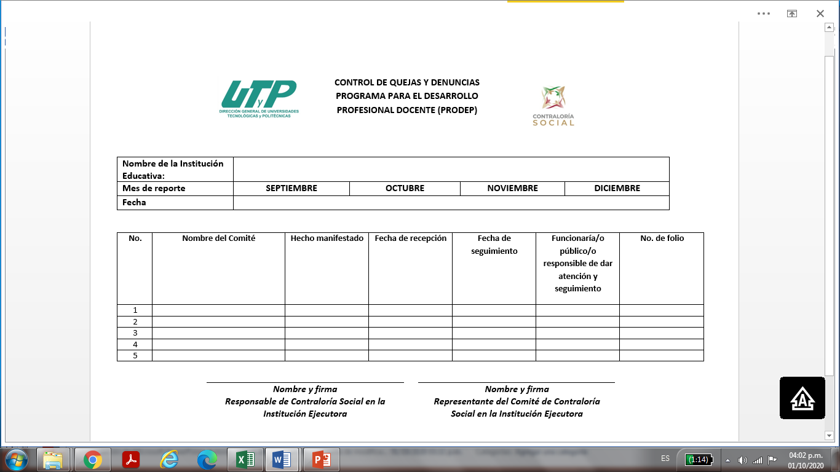
Control de Quejas y Denuncias de Contraloría Social
Las quejas y/o denuncias presentadas por parte de las Contralorías Sociales por cualquier medio, se compartirán con la Coordinación de Vinculación con Organizaciones Sociales y Civiles de la SFP de manera mensual a través de la DGUTyP, por lo que la IE deberá enviar el control mensual el último día hábil del mes.

Slide 52
Gracias por su atención

